Slide 1
Základy počítačových sietí
Prednáška 01
Počítačové siete

Slide 2


Závislosť naša každodenná...

Slide 3


Slide 4
Definovanie pojmov
Protokol - rozumieme sériu pravidiel potrebných pre úspešnú výmenu informácií. O aké pravidlá konkrétne ide a čo je určujúce, závisí okrem iného i na prostriedkoch, ktoré sa na komunikáciu používajú.
Komunikácia je vysielanie a prijímanie dát a kontrola ich správnosti.
Komunikácia nastáva medzi dvomi stranami a používa protokol, ktorý bol dohodnutý zúčastnenými stranami
Paket – prenášané súbory a správy, označenie časti prenášanej správy

Slide 5
Prenos informácii
Dáta - sú obvykle najprv konvertované do tvaru, ktorý môžu napr. ľudia čítať....text.
Text - môže byť prenášaný ako súbor, takže má niektoré vlastnosti dát. Príkladom textovej komunikácie je elektronická pošta.
Hlas - znamená prenos ľudského hlasu. Príkladom tohto typu komunikácie sú štandardné telefónne služby a spojovacie systémy (VoIP).
Video - rozumieme prenos obrazu v reálnom čase. Do tejto kategórie patrí aj videotelefón, videokonferencia atď.

Slide 6
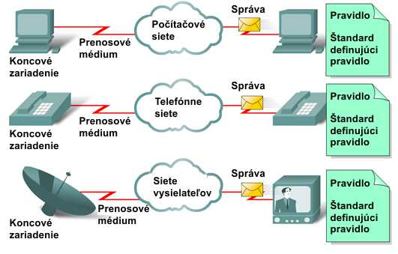
Prvky komunikácie
Jednotlivé prvky kom. siete
  Koncové zariadenia
    navzájom si vymieňajú informácie
  Prenosové médium
    spája koncové zariadenia
  Správy
    informácia prenášaná cez médium
  Pravidlá
    riadia prenos správ cez sieť

Slide 7
Prenos cez médium
Prenosová cesta (linka) - prepojenia dvoch staníc (trasa, komunikačné prostredie). Prenosová cesta medzi stanicami sa taktiež nazýva prenosové médium alebo dátový okruh.
Prenosové médium prenáša dáta medzi stanicami, ktoré spolu navzájom komunikujú.

Slide 8
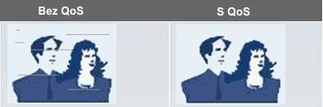
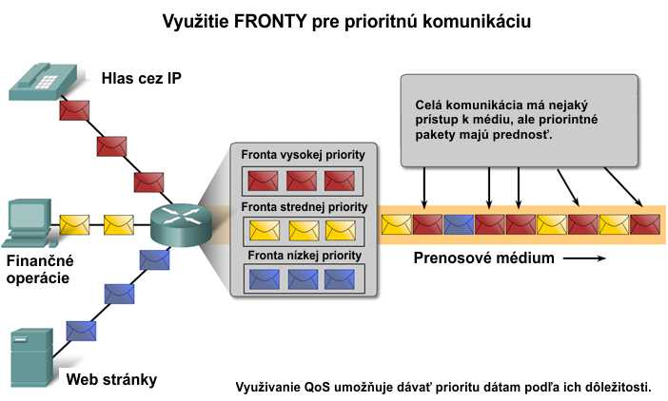
Požiadavky na sieťový dizajn
odolnosť voči chybám
škálovateľnosť
kvalita služieb (QoS)
bezpečnosť

Slide 9
Metódy spojenia
Pri používaní dátovej komunikácie nie sme natrvalo pripojení k ďalšiemu používateľovi alebo počítaču.
Na posielanie správ existujú 3 metódy:
  Prepájanie okruhov (napr. telefónna sieť)
  Prepájanie správ (napr. telegrafná sieť)
  Prepájanie paketov

Slide 10
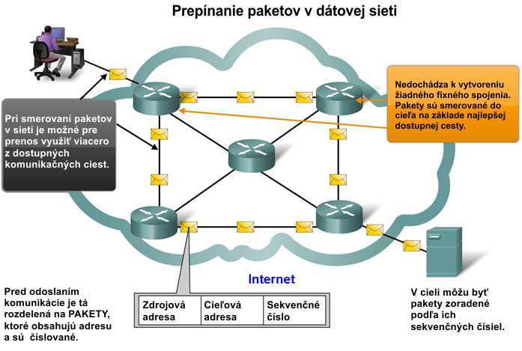
Prepínanie paketov

Slide 11
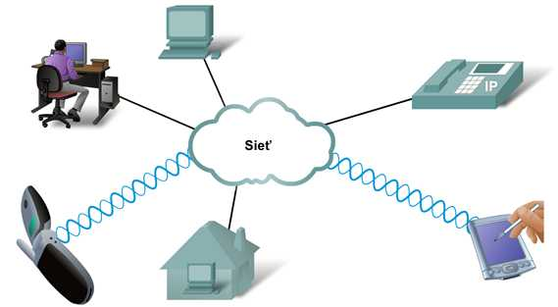
Potreba sieťových protokolov
chceme aby rôzne zariadenia spolu vedeli komunikovať
chceme aby sme vedeli komunikovať v rôznych typoch siete

Slide 12
Kto určuje protokoly a štandardy
CCITT: Comité Consultatif International Téléphonique et Télégraphique (Medzinárodný poradný zbor pre telefóniu a telegrafiu), dnes premenovaná na ITU-T
ISO: International Standards Organization (medzinárodná organizácia pre návrh štandardov)
IEEE: Institute of Electrical and Electronics Engineers, nezisková organizácia so sídlom v USA

Slide 13
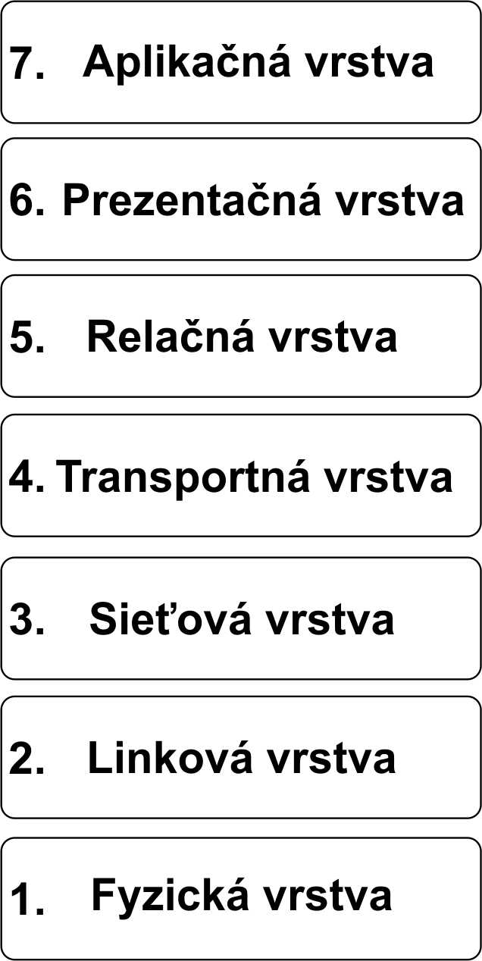
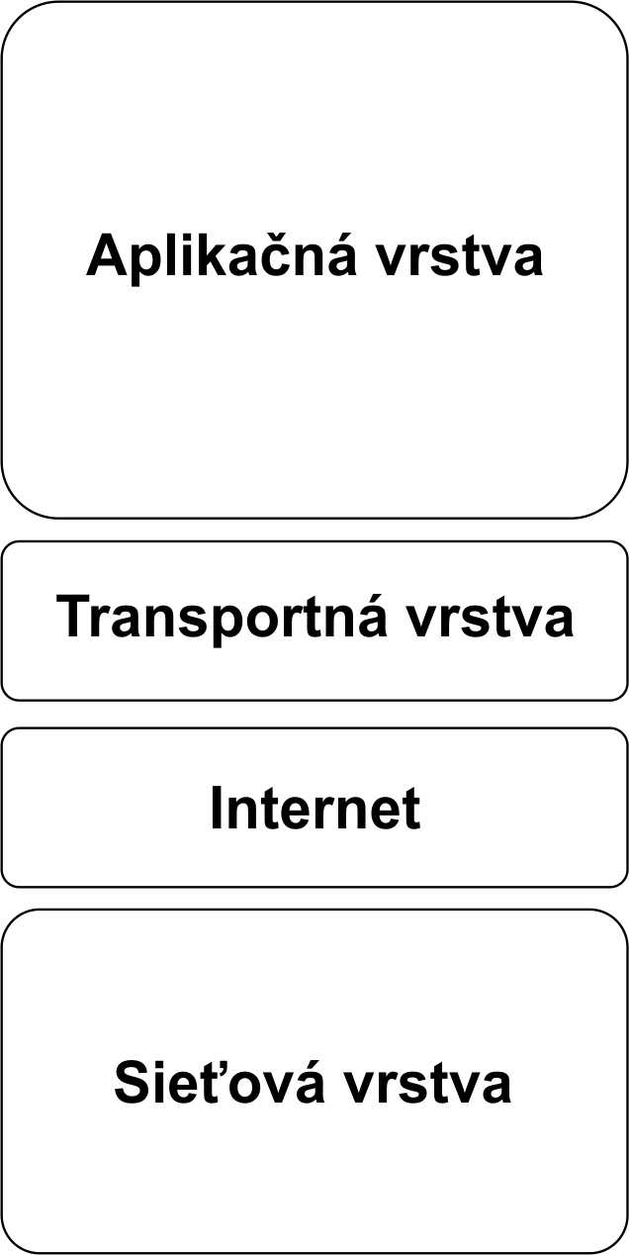
Model ISO/OSI a TCP/IP
ISO/OSI
TCP/IP
Abstraktný, na vrstvách založený opis návrhu štruktúry komunikačných a počítačových sieťových protokolov.

Slide 14
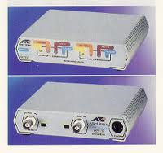
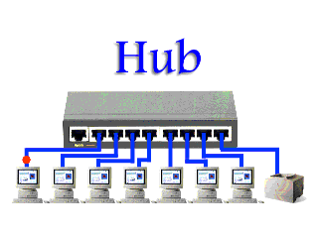
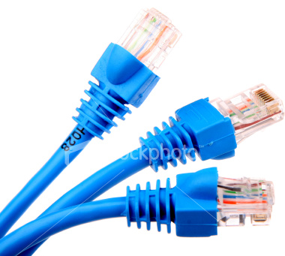
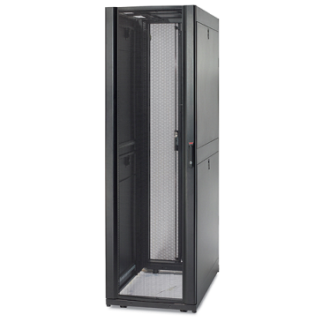

Fyzická vrstva
Do fyzickej vrstvy patria fyzikálne a elektrické špecifikácie zariadení. Patrí sem rozloženie pinov, špecifikácia napätí, a typov kábla. Na fyzickej vrstve pracujú HUB-y a opakovače (repeater).

Slide 15
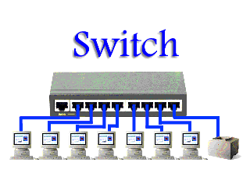
Spojová (linková) vrstva
Spojová vrstva poskytuje funkcionalitu a prostriedky na prenos dát medzi dvoma susednými systémami. Poskytuje detekciu, príp. opravenie chýb, ktoré sa vyskytnú na fyzickej vrstve.
Fyzická adresácia – MAC adresa
(Ethernet, 48 bitov)
01-23-45-67-89-ab
01:23:45:67:89:ab
0123.4567.89ab
Bridge
Switch (Prepínač)

Slide 16
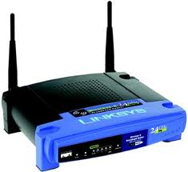
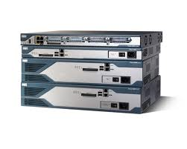

Sieťová vrstva
Sieťová vrstva sa stará o smerovanie (routing), kontrolu toku dát, segmentáciu/desegmentáciu a kontrolu chýb.
Na tejto vrstve pracuje SMEROVAČ (Router).
Logická adresácia – IP adresa
(IPv4: 32 bitov, IPv6: 128 bitov)
147.232.101.50
192.168.255.12

Slide 17
Transportná vrstva
Transportná vrstva má na starosti spoľahlivosť daného spojenia.
Má za úlohu poskytnúť takú kvalitu prenosu, ako požadujú vyššie vrstvy.
TCP (Transmission Control Protocol)
UDP (User Datagram Protocol)
AEP
AppleTalk Transaction Protocol (ATP)
CUDP
IPX/SPX
SCTP
RTP

Slide 18
Relačná vrstva
Relačná vrstva poskytuje mechanizmus správy dialógu medzi aplikačnými procesmi koncového používateľa. Táto vrstva nadväzuje a ukončuje TCP/IP relácie (sessions).
NetWare Core Protocol (NCP)
Server Message Block (SMB)
Network File System (NFS)
AppleTalk Session Protocol (ASP)
AppleTalk Data Stream Protocol (ADSP)
Data Link Control (DLC)
Named Pipes
NBT
NetBIOS
NWLink
Printer Access Protocol (PAP)
Zone Information Protocol (ZIP)

Slide 19
Prezentačná vrstva
Funkciou vrstvy je transformovať dáta do tvaru, ktorý používajú aplikácie (šifrovanie, konverzia, komprimácia). Medzi funkcie patrí napr. prevod kódov, prispôsobenie poradia bajtov a pod.
Hyper Text Transfer Protocol
HTML
Abstract syntax notation one
Extensible Markup Language
TDI
External Data Representation
SNMP
File Transfer Protocol
Telnet
Simple Mail Transfer Protocol
NetWare Core Protocol
Apple Filing Protocol

Slide 20


Aplikačná vrstva
Táto vrstva implementuje rozhranie pre aplikačné procesy a poskytuje im služby. Medzi funkcie patrí napr. prevod kódov, prispôsobenie poradia bajtov a pod.
FTP
DNS
DHCP
POP3
SMTP
SSH
Telnet
TFTP.

Slide 21
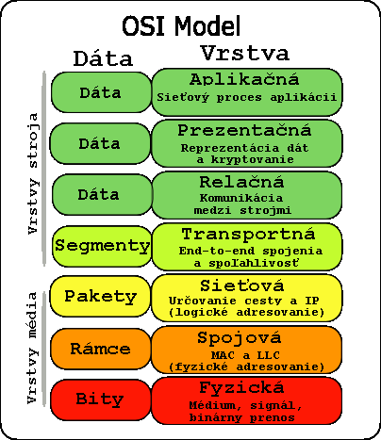
Protocol Data Unit (PDU)

Slide 22
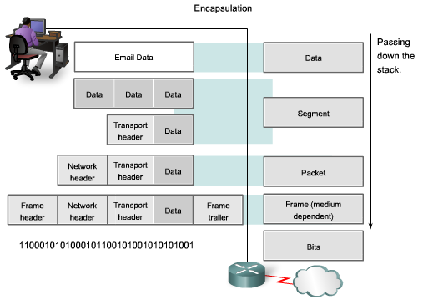
Proces enkapsulácie

Slide 23
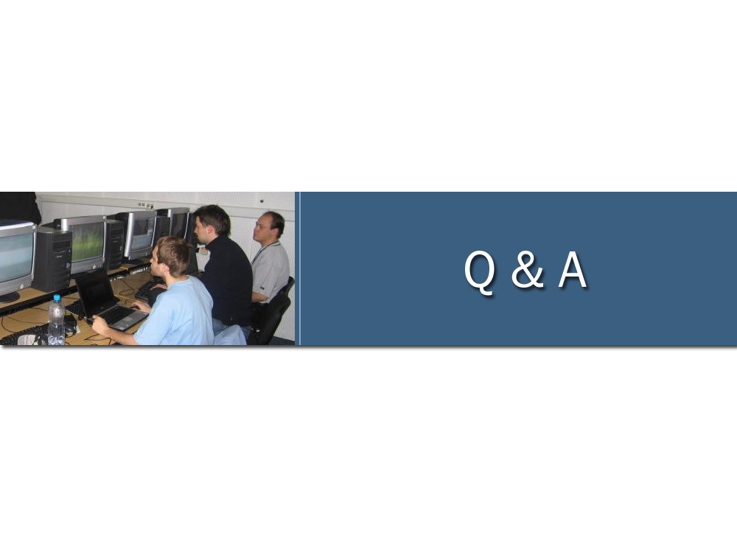

Slide 24
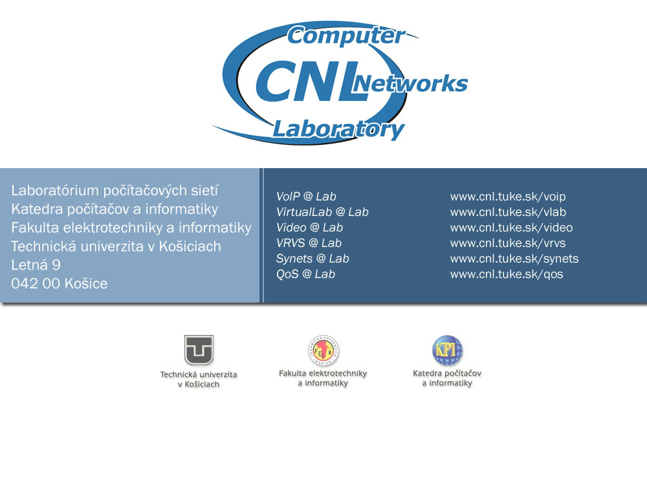

Slide 25
Zdroje
animovaný HUB a switch: http://www.directsystems.com/support/switchvshub.php
Cisco CCNA1 curriculum
prezentácia slúži len pre vzdelávacie účely študentov predmetu Počítačové siete na TUKE, bez súhlasu autora nerozširovať
prezentácia neprešla jazykovou úpravou a môže obsahovať chyby

